Slide 1
数 据 结 构
徐跃东 主讲
信息科学与工程学院

Slide 2
第一章 绪论
数据结构概念
算法及其描述
算法效率分析
小结

Slide 3
数据结构概念 – 前传
无论你是电工、通信、微电子、计算机等方面的专业人才，是否都要与数据及信息打交道？
什么样的问题需要涉及到数据结构及算法？

Slide 4
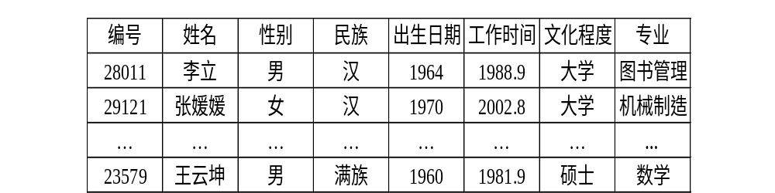
数据结构概念 – 前传
i) 表格问题
  统计男女比例、年龄、学历
表1.1 某机构的人员情况表

Slide 5
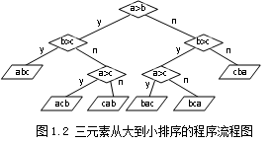
数据结构概念 – 前传
ii) 排序问题
  对多个元素从大到小排列

Slide 6
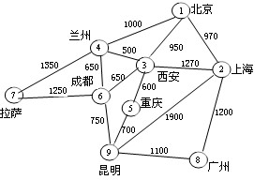
数据结构概念 – 前传
iii) 路由问题
  从北京到昆明旅游，如何选路？

Slide 7
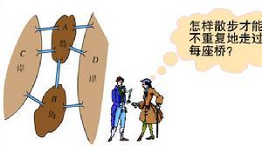
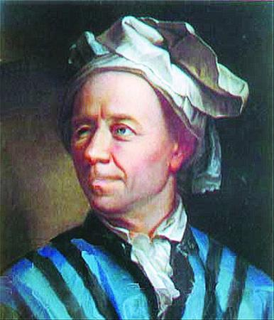
数据结构概念 – 前传
iv) 七桥问题
  在哥尼斯堡的一个公园里，有七座桥将普雷格尔河中两个岛及岛与河岸连接起来(如图)。问是否可能从这四块陆地中任一块出发，恰好通过每座桥一次，再回到起点？欧拉于1736年研究并解决了此问题。(开创了图论与几何拓扑学)

Slide 8
数据结构概念 – 前传
v) 互联网视频业务
  根据用户观看记录做视频推荐
  根据用户观看记录预测视频流行度
  挑战：2亿条观看记录/天，数千万活跃用户，近千万条视频。用什么样的编程语言、构建何种数据结构、设计何种查找及排序算法？

Slide 9
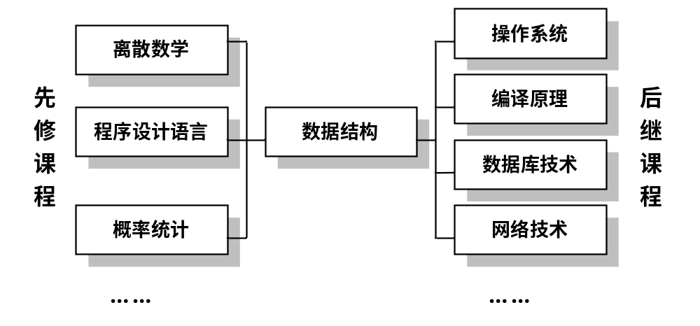
数据结构概念 – 前传
数据结构的地位
  在整个课程体系中处于承上启下的地位，是计算机科学的核心课程。

Slide 10
数据结构概念
信息：是人类为了生存，对各种有用的知识、技能、劳作的记录的总结。它们或使用有形的形式，如图形、文字；或使用无形的东西，如音乐、语言等。如农历的24节气、历书、甲骨文、恒星运动、太阳的东升西落、力学、数学等，都是信息的典型表现形式。今天，信息无所不在，无所不容。

Slide 11
数据结构概念
数据：是对信息的一种符号表示，是指所有能输入到计算机中并被计算机程序处理的符号的总称。它们包括文字、数字、声音、图像等。数据与计算机的处理密切相关，是那些能够编码而被计算机处理的信息。数据有不同的等级，如位(bit)、字节(byte)、字(word)、数据项(data item)、记录(record)、文件(file)和数据库(database)等。

Slide 12
数据结构概念
数据元素：是数据(集合)中的一个“个体”,是数据的基本单位。 例如公司名册的每一条记录就是一个数据元素。
数据对象：是具有相同性质的若干个数据元素的集合。数据对象可以是有限的，也可以是无限的。如：正整数的数据对象：{1，2，3，4，…… }是无限的；我国行政省份和直辖市的名称构成的数据对象{北京，天津，上海，河北，……，台湾}是有限的；

Slide 13
数据结构概念
数据结构：是相互之间存在一种或多种特定关系的数据元素的集合。或定义为：按照一定逻辑关系组织，并按照一定存储方法存储在计算机中的，且需要定义一系列运算的数据的集合。
数据的逻辑结构、存储结构和运算合称数据结构的三要素。
数据结构的形式定义：
Data_Structure = (D, R)
其中：D --- 是数据元素的有限集合；
R --- 是D上关系的有限集合。

Slide 14
数据结构概念
逻辑结构
  例1：写出如下学生表的逻辑结构
学号 | 姓名 | 性别 | 班号
1 | 张斌 | 男 | 9901
8 | 刘丽 | 女 | 9902
34 | 李英 | 女 | 9901
20 | 陈华 | 男 | 9902
12 | 王奇 | 男 | 9901
26 | 董强 | 男 | 9902
5 | 王萍 | 女 | 9901
R={r}={<1,8>,<8,34>,<34,20>,…,<26,5>}

Slide 15

数据结构概念
逻辑结构
  例2：数据结构 A=（D，R）
  D={a,b,c,d,e }
  R={r}={<a,b>,<b,c>,<c,d>,<d,e>}
  请画出此数据结构的逻辑图形。

Slide 16
数据结构概念
逻辑结构
  集合结构
  线性结构：开始节点和终端节点都是唯一的,除了开始节点和终端节点以外,其余节点都有且仅有一个前驱节点,有且仅有一个后继节点。
…

Slide 17
数据结构概念
逻辑结构
  树形结构：开始节点唯一，终端节点不唯一。除终端节点以外，每个节点有一个或多个后续节点；除开始节点外，每个节点有且仅有一个前驱节点。
  图形结构：没有开始节点和终端节点，所有节点都可能有多个前驱节点和多个后继节点。

Slide 18
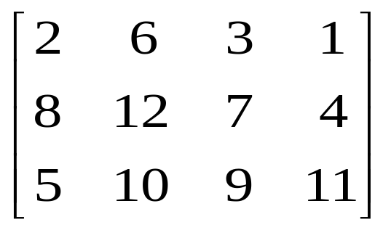
数据结构概念
逻辑结构
  例3：有如下数据即一个矩阵，对应的二元组B=(D,R) 如何表示？
  答： D={2,6,3,1,8,12,7,4,5,10,9,11}
R={r1,r2} 其中，r1表示行关系，r2表示列关系
r1={<2,6>,<6,3>,<3,1>,<8,12>,<12,7>,<7,4>,<5,10>,
<10,9>,<9,11>}
r2={<2,8>,<8,5>,<6,12>,<12,10>,<3,7>,<7,9>,
<1,4>, <4,11>}

Slide 19
数据结构概念
线性 vs 非线性 数据结构
  数据元素之间存在“一一对应”关系：唯一的第一元素、唯一的最后元素、唯一的前驱节点、唯一的后继节点
  常用的线性结构有：线性表，栈，队列，双队列，数组，串。
  常见的非线性结构有：二维数组，多维数组，广义表，树(二叉树等)，图。

Slide 20
数据结构概念
存储结构
顺序存储：逻辑上相邻的数据元素存储在物理位置上相邻的存储单元中，这是一种最基本的存储表示方法。
链式存储：逻辑上相邻的数据元素不要求其物理位置上相邻，数据元素间的逻辑关系通过附设的指针字段值来指示，这是数据结构中最常见的一种存储表示方法。
索引存储：用上述基本方法存储数据元素同时，还建立一个附加的索引表提高检索的速度和性能。
散列存储：依据数据元素的关键字值，用散列函数计算出该数据元素的对应的存储地址，依据冲突处理办法实施对数据元素的存储和检索。
Notes:
存储结构：指数据结构在计算机存储器中的存储映像，又叫做数据的物理结构。存储结构既要反映数据元素本身，还要反映数据元素之间的关系。如在树的表示中，既要表示数据元素的值，又要表示树中结点之间一对多的关系。

Slide 21
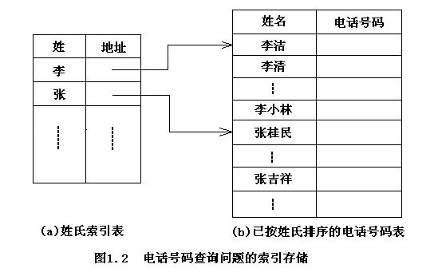
数据结构概念
存储结构
  索引存储：电话号码簿

Slide 22
数据结构概念
运算
  建立：建立某种指定的数据结构。
  清除：把某个指定的数据结构置为空（不存在）。
  插入：在数据结构指定位置上插入一个新的数据元素。
  删除：在数据结构指定位置上删除一个数据元素。
  更新：修改数据结构中某个数据元素的值。
  查找：在数据结构中查找满足某种条件的数据元素。
  排序：使数据元素按某种指定的次序重新排列。
  判空和判满：判定某个数据结构是否为空和判定该数据结构是否已达到逻辑上或存储上的最大允许容量
  求长：求指定的数据结构中数据元素的个数。

Slide 23
数据结构概念
数据类型：是一个值的集合和定义在此集合上的一组操作的总称。高级程序语言中,一般须对程序中出现的每个变量、常量或表达式,明确说明它们所属的数据类型。不同类型的变量,其所能取的值的范围不同,所能进行的操作不同。
  基本数据类型(int, float, double, bool, char)
  C/C++指针类型
  C/C++数组类型
  C/C++结构体类型
  C/C++引用类型等
Notes:
数据类型(data type)这个概念最早出现在高级程序设计语言中，如 ForTran中出现的各种类型的数据，整型、浮点型等。这是因为用计算机来处理自然界的具体数据对象时，为了方便处理，需要把不同性质的数据加以分类，在各类数据上定义特定的运算，并规定在该类数据上的运算产生的数据也具有该类数据的性质（相同的类型），并根据数据类型来决定在存储器中划分多大的空间来存储该类型的数据。因此说，数据类型是一个值的集合和定义在该值集上操作的总称。

Slide 24
数据结构概念
抽象数据类型（Abstract Data Type简写为ADT）：
指的是用户进行程序设计时从问题的数学模型中抽象出来的逻辑数据结构和逻辑数据结构上的运算，而不考虑计算机的具体存储结构和运算的具体实现算法。
抽象数据类型=逻辑结构＋抽象运算
抽象数据类型实质上就是描述一个求解问题本身（与计算机无关），在理解问题基础上实现用计算机求解问题的过程。

Slide 25
数据结构概念
抽象数据类型：
  例4： 的抽象定义：
复数形式：e₁+e₂i或（e₁，e₂）
ADT Complex
{
数据对象：
D={e₁,e₂ | e₁,e₂均为实数}
数据关系：
R={<e₁,e₂> | e₁是复数的实数部分，e₂ 是复数的 虚数部分 }
基本操作：
AssignComplex(&z,v1,v2)：构造复数Z。
DestroyComplex(&z)：复数z被销毁。
GetReal(z,&real)：返回复数z的实部值。
GetImag(z,&Imag)：返回复数z的虚部值。
Add(z1,z2,&sum)：返回两个复数z1、z2的和。
} ADT Complex

Slide 26
第一章 绪论
数据结构概念
算法及其描述
算法效率分析
小结

Slide 27
算法及其描述
算法：算法是解决某个特定问题的一种方法或一个过程。
  计算机对数据的操作可以分为数值性和非数值性两种类型。在数值性操作中主要进行的是算术运算；而在非数值性操作中主要进行的是检索、排序、插入、删除等。
  Algorithm（算法）一词最早与欧几里德算法(Euclid’s algorithm)联系在一起，这个算法又叫辗转相除法。作为算法的简单引入，我们来讨论欧几里德算法。此算法表述如下：
    给定两个正整数m和n，寻找它们的最大公约数，即可以同时整除m和n的最大正整数d。
Notes:
算法是建立在数据结构基础之上的，求解问题的一系列规则的有限步骤。换句话说，算法就是计算机解题的过程。这个过程中首先要有解题思路，然后才是编写程序，前者叫“推理”的算法，后者叫“操作”的算法。

Slide 28
算法及其描述
算法：
算法描述如下：
  ①输入两个正整数m,n;
  ②令r等于m除以n的余数；
  ③令m←n，n←r， 如果r≠0返回②；否则，运算结束，返回m。
如果用伪语言描述，则为：
欧几里德算法
Algorithm Euclid(m,n)
//计算m,n的最大公约数,m,n由调用函数赋值。
do
r←m mod n
m←n
n←r
while(r≠0)
输出 m

Slide 29
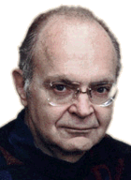
What is an algorithm?
“A finite set of rules which gives a sequence of operations for solving a specific type of problem.”
算法是规则的有限集合， 是为解决特定问题而规定的一系列操作。
Donald E. Knuth
(January 10, 1938-)
Turing Award(1974)
— The Art of Computer Programming, Addison-Wesley. Vol 1- Fundamental Algorithms

Slide 30
算法及其描述
算法的基本特征：
  输入：是指算法要操作的对象。这个输入可以是从键盘输入，也可以是文件读取，或者其它程序的运行结果等多种形式的输入。
  有穷性：一个算法必须在执行了有穷步之后结束。否则陷入了一个死循环，不能称之为一个合理的算法。
  确定性：算法中的每一个指令都必须有确切的含义，不能有二义性。例如分支语句，输入了某个条件，执行语句的哪个分支是明确的，在任何条件下，输入一样，执行的结果也肯定一样。
  可行性：算法中描述的操作是可以通过已实现的操作来完成的。就是使用现有的计算机程序语言是可以完成执行的。
  输出：是指算法执行的结果，与输入存在着某种关联。

Slide 31
算法及其描述
算法的基本特征：
描述一
void exam1()
{ int n＝2;
while (n%2＝＝0)
n＝n+2;
printf("%d\n",n);
}
描述二
void exam2()
{ int x,y;
y=0;
x=5/y;
printf(“%d,%d\n”,x,y);
}
这两段描述均不能满足算法的特征，试问它们违反了哪些特征？

Slide 32
算法及其描述
（1）算法是一个死循环，违反了算法的有穷性特征。
（2）算法包含除零错误，违反了算法的可行性特征

Slide 33
算法及其描述
算法的基本要求
  正确性。一个算法必须是正确的，即保证能得到正确的结果，否则就不能用它来解决提出的问题，得出的结果也没有意义。
  可读性。一个好的算法要便于用户理解和交流。可读性好的程序便于读者理解，也便于调试与修改，这有赖于程序设计员平时编程风格的形成和良好编程习惯的培养。
  健壮性。也叫容错能力，即对非法的输入的抵抗能力。当输入一个非法的数据时，是能识别并提示，而不是输出一个错误结果，甚至直接瘫痪。
  高效率。算法的效率指的是算法的执行时间。对于同一个问题如果有多种算法可以求解，执行时间短的算法效率高。
  存储量需求。算法存储量指的是算法执行过程中所需的最大存储空间。
Notes:
折中关系

Slide 34

算法及其描述
算法的设计过程
  流程图。例5：对一批正整数（N0,N1,……Nm）进行分类，要求如下：
    ① 当Ni≤20时，归类为第一类
    ② 当20<Ni≤50时，为第二类
    ③ 当50<Ni≤100时，为第三类
    ④ 当100<Ni时，为第四类

Slide 35
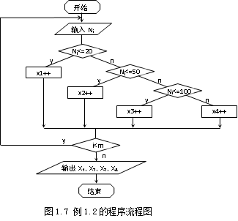
算法及其描述
算法的设计过程
  流程图。

Slide 36
第一章 绪论
数据结构概念
算法及其描述
算法效率分析
小结

Slide 37
算法效率分析
算法复杂度分析：衡量一个算法的优劣主要看算法的执行效率，算法的时间复杂度和空间复杂度分析叫算法分析，其目的是考察算法的运行时间和空间占有情况，以求改进算法或对不同算法的效率进行比较。
  可否用算法运行时间来刻画？
    算法描述的语言不同
    算法执行的环境不同
    其他因素

Slide 38
算法效率分析
算法执行时间：一个算法的执行时间大致上等于其所有语句执行时间的总和， 对于语句的执行时间是指该条语句的执行次数和执行一次所需时间的乘积。
语句频度：语句频度是指该语句在一个算法中重复执行的次数。
算法执行时间大致为基本运算所需的时间与频度的乘积。
Notes:
什么是一个基本运算？

Slide 39
算法效率分析
大O表示法：
设函数f(n)和g(n)是正整数n的实函数，如果存在实常数c>0和整常数n0≥1,对于每个n≥n0的整数,满足f(n) ≤cg(n)，则称f(n)是O(cg(n))。这个定义称为大O符号。有时又称函数f(n) 的阶至多是O(g(n))。读作“f(n) 是g(n)的大O”。借助大O符号，我们可以了解当n趋于无穷大时，n的函数f(n) 小于或等于另一个函数的常数倍，即cg(n)。换句话说，O(g(n))是函数f(n)的一个上界。
Notes:
举例子！！！

Slide 40
算法效率分析
假设算法时间复杂度为T(n)。取出T(n)的最高阶，忽略其低阶项和常系数，这样既可简化T(n)的计算，又能比较客观地反映出当n很大时算法的时间性能。
一个没有循环的算法的基本运算次数与问题规模n无关，记作O(1)，也称作常数阶。
一个只有一重循环的算法的基本运算次数与问题规模n的增长呈线性增大关系，记作O(n)，也称线性阶。
其余常用的还有平方阶O(n²)、立方阶O(n³)、对数阶O(log₂n)、指数阶O(2^{n})等。

Slide 41
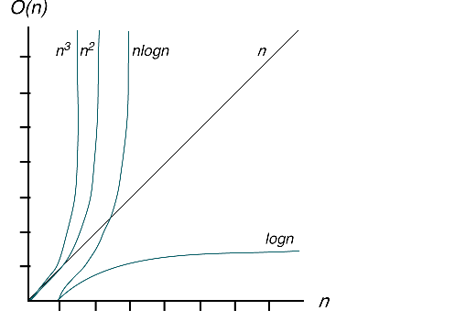
算法效率分析
常用的时间复杂度
  一般情况下， 随n的增大，T(n)的增长较慢的算法为最优的算法。应尽可能选择使用多项式阶O(n^{k})的算法， 而避免使用指数阶的算法。

Slide 42
算法效率分析
复杂度分析例子
例如： 下列程序段：
for (i=1; i< n; i++)
for (j=i; j<= n; j++) x++;
有一个二重循环， 语句x++的执行频度为:
n+(n-1)+(n-2)+…+3+2+1 =n(n+1)/2
而该语句执行次数关于n的增长率为n², 即时间复杂度为O(n²)。

Slide 43
算法效率分析
void mult(int a[], int b[], int c[] ) {
//以二维数组存储矩阵元素，c 为 a 和 b 的乘积
for (i=1; i<=n; ++i)
for (j=1; j<=n; ++j) {
c[i,j] = 0;
for (k=1; k<=n; ++k)
c[i,j] += a[i,k]*b[k,j];
} //for
} //mult
基本操作: 乘法操作
时间复杂度: O(n³)

Slide 44
算法效率分析
void select_sort(int a[], int n) {
// 将 a 中整数序列重新排列成自小至大
有序的整数序列。
} // select_sort
for ( i = 0; i< n-1; ++i ) {
if ( j != i ) a[j] ←→ a[i]
}
j = i; // 选择第 i 个最小元素
for ( k = i+1; k < n; ++k )
if (a[k] < a[j] ) j = k;
基本操作:
比较(数据元素)操作
时间复杂度: O(n²)
Notes:
第1趟：12与49交换：12 { 27 65 97 76 49 38 }
第2趟：27不动 ：12 27 { 65 97 76 49 38 }
第3趟：65与38交换：12 27 38 { 97 76 65 49}
第4趟：97与49交换：12 27 38 49 { 97 76 65 }
第5趟：76与65交换：12 27 38 49 65 { 97 76 }
第6趟：97与76交换：12 27 38 49 65 76 97 完成

Slide 45

算法效率分析
最坏时间复杂度
void bubble(int a[], int length) /*整数数组a递增排序*/
{int i=0,j,t; /*t作两两比较的临时变量*/
int change;
do{chang=false;
for(j=1; j<length-1; j++)
if (a[j] > a[j+1]) /* 交换位置 */
{t = a[j];
a[j] = a[j+1];
a[j+1] = t;
change=true;}
i=i+1;
} while (i<length && change==true);}
时间复杂度:T(n)=O(n²)

Slide 46
算法效率分析
例：分析以下算法的时间复杂度。
void func(int n)
{ int i=0,s=0;
while (s<n)
{ i++;
s=s+i;
}
}

Slide 47
算法效率分析
解：对于while循环语句，设执行的次数为m，i从0开始递增1，直到m为止，有：
s=0+1+2+…+(m-1)=m(m-1)/2，
并满足s=m(m-1)/2<n，则有m＜ 。
T(n)=O( )
所以，该算法的时间复杂度为O( )。

Slide 48
算法效率分析
例：有如下算法
void fun(int a[],int n,int k) //数组a共有n个元素
{ int i;
if (k==n-1)
for (i=0;i<n;i++) //n次
printf("%d\n",a[i]);
else
{ for (i=k;i<n;i++) //n-k次
a[i]=a[i]+i*i;
fun(a,n,k+1);
}
}
调用上述算法的语句为fun(a,n,0)，求其时间复杂度。

Slide 49
算法效率分析
解：设fun(a,n,0)的时间复杂度为T(n)，则fun(a,n,k)的执行时间为T₁(n,k)，由fun()算法可知：
T₁(n,k)=n 当k=n-1时
T₁(n,k)= (n-k)+T₁(n,k+1) 其他情况
则
T(n)=T₁(n,0)=n+T₁(n,1)=n+(n-1)+T₁(n,2)
=…=n+(n-1)+…+2+T₁(n,n-1)
=n+(n-1)+ …+2+n
=O(n²)
所以调用fun(a,n,0)的时间复杂度为O(n²)。

Slide 50
算法效率分析
算法空间复杂度分析：
  空间复杂度是对一个算法在运行过程中临时占用的存储空间大小的量度，一般也作为问题规模n的函数，以数量级形式给出,记作：
S(n) = O(g(n))
  空间复杂若所需额外空间相对于输入数据量来说是常数，则称此算法为原地工作。若所需存储量依赖于特定的输入，则通常按最坏情况考虑。
  例：矩阵A+B的空间复杂度？

Slide 51
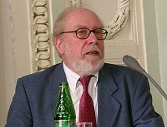
算法效率分析
《数据结构＋算法＝程序》
  N.Wirth（1934年～），瑞士计算机科学家，1960年获加利福尼亚大学伯克利分校博士学位。曾任斯坦福大学、苏黎世联邦理工学院教授。发明多种计算机语言（包括Pascal、Modula和Oberon等），并为软件工程领域作出过开拓性的贡献。于1980年获得计算机科学界最高奖－图灵奖（http://en.wikipedia.org/wiki/Turing_Award）。

Slide 52
第一章 绪论
数据结构概念
算法及其描述
算法效率分析
小结

Slide 53
小结
介绍了数据结构基础知识
介绍了算法的一般性质
介绍了算法复杂性的分析

Slide 55
一个典型示例
问题描述：有若干学生数据（学生数小于50），每个学生数据包含学号（每个学生学号是唯一的，但学生记录不一定按学号顺序存放）、姓名、班号和若干门课程成绩（每个学生所选课程数目可能不等，但最多不超过6门）。
要求：设计一个程序输出每个学生的学号、姓名和平均分以及每门课程（课程编号从1～6）的平均分。

Slide 56
设计方案1：将学生的全部数据项放在一个表中，一个学生的全部数据对应一条记录。由于课程最多可选6门，对应的成绩项也应有6个。对应的数据结构如下：
struct stud
{ int no; //学号
char name[10]; //姓名
int bno; //班号
int deg1; //课程1分数
int deg2; //课程2分数
int deg3; //课程3分数
int deg4; //课程4分数
int deg5; //课程5分数
int deg6; //课程6分数
};

Slide 57
存储结构1
no | name | bno | deg1 | deg2 | deg3 | deg4 | deg5 | deg6
1 | 张斌 | 9901 | 78 | 82 | -1 | 92 | 85 | 83
8 | 刘丽 | 9902 | 65 | -1 | 72 | -1 | 80 | 79
… | … | … | … | … | … | … | … | …
设计方案1的特点：
存储空间：中（若学生没有选该课程，对应空间仍存在）
算法时间：少
算法简洁性差：算法完全依赖数据结构

Slide 58
设计方案2：将学生的全部数据项放在一个表中，但一个学生的一门课程成绩对应一条记录。这样成绩项只需要一个，为了区分不同课程成绩，需增加一个课程编号项。对应的数据结构如下：
struct stud
{ int no; //学号
char name[10]; //姓名
int bno; //班号
int cno; //课程编号
int deg; //课程分数
};

Slide 59
存储结构2
no | name | bno | cno | deg
1 | 张斌 | 9901 | 1 | 78
1 | 张斌 | 9901 | 2 | 82
1 | 张斌 | 9901 | 4 | 92
1 | 张斌 | 9901 | 5 | 85
1 | 张斌 | 9901 | 6 | 83
8 | 刘丽 | 9902 | 1 | 65
8 | 刘丽 | 9902 | 3 | 72
8 | 刘丽 | 9902 | 5 | 80
8 | 刘丽 | 9902 | 6 | 79
… | … | … | … | …

Slide 60
设计方案2的特点：
存储空间：大
算法时间：多
算法简洁性：好

Slide 61
设计方案3：将学生的学号、姓名和班号放在一个表中，将成绩数据放在另一个表中，两者通过学号关联。前者一个学生对应一个记录，后者一门课程成绩对应一条记录。对应的数据结构如下：
struct stud1
{ int no; //学号
char name[10]; //姓名
int bno; //班号
};
struct stud2
{ int no; //学号
int cno; //课程编号
int deg; //分数
};

Slide 62
存储结构3
no | cno | deg
1 | 1 | 78
1 | 2 | 82
1 | 4 | 92
1 | 5 | 85
1 | 6 | 83
8 | 1 | 65
8 | 3 | 72
8 | 5 | 80
8 | 6 | 79
… | … | …
关联
no | name | bno
1 | 张斌 | 9901
8 | 刘丽 | 9902
… | … | …

Slide 63
设计方案3的特点：
存储空间：少。
算法时间：中。
算法简洁性：好。
最佳方案
综合分析的结果

